Slide 1

Dino Runner – Change Rules
Аркадная игра-раннер на Python с динамическими препятствиями, системой прогресса и модульной архитектурой Автор: Литвинов Михаил

Slide 2


ЦЕЛИ ПРОЕКТА
О проекте
Dino Runner — это аркадная игра в жанре runner, где персонаж автоматически движется вперёд, а игрок избегает препятствий, собирает бонусы и набирает очки.
Ключевые возможности: динамические препятствия и бонусы, система прогресса с накоплением ресурсов, настройки и сохранение данных, модульная архитектура для расширения.

Slide 3
Технологический стек
Python 3.12
Arcade 3.3.3
SQLite
Основной язык разработки с современными возможностями и высокой производительностью
Мощная библиотека для создания 2D-игр: графика, звук, физика и обработка событий
Встроенная база данных для надёжного хранения прогресса и настроек игрока

Slide 4



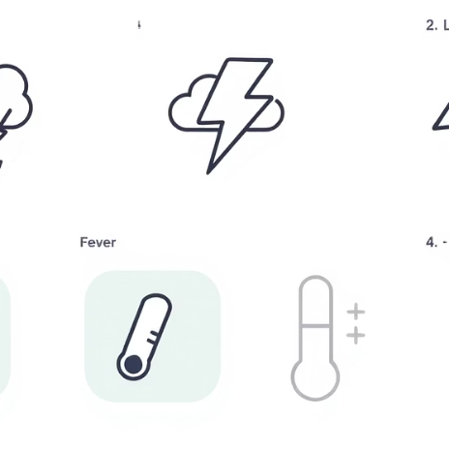
Игровые механики
Управление персонажем
Препятствия
Power-ups
Игровые события
Кактусы и летающие птицы появляются случайно, создавая непредсказуемый геймплей
Turbo, Shield и Double Jump — временные усиления через внутриигровой магазин
FEVER, STORM и DOUBLE COINS добавляют динамику и разнообразие в процесс
Прыжки, приседания, горизонтальное перемещение и пауза для полного контроля

Slide 5




Прогрессия сложности
Начальный
Продвинутый
Медленная скорость, простые препятствия
Максимальная интенсивность и скорость
Адаптивная сложность
Скорость игры увеличивается пропорционально очкам
Интенсивность появления препятствий повышается
Визуальная индикация текущего уровня
Плавная кривая обучения от простого к сложному
Средний
Увеличена скорость, больше препятствий
Сложность автоматически растёт вместе с набранными очками, обеспечивая постоянный вызов игроку

Slide 6


НАСТРОЙКИ
МАГАЗИН
Пользовательский опыт
Постоянство данных
Гибкие настройки
Внутриигровой магазин
Автоматическое сохранение статистики, покупок и настроек между сессиями. Прогресс никогда не теряется.
Настройка звука, графических эффектов и параметров управления. Каждый игрок может адаптировать игру под свои предпочтения.
Покупка усилений и улучшений за накопленные монеты. Расширяемая система предметов с возможностью добавления новых категорий.

Slide 7
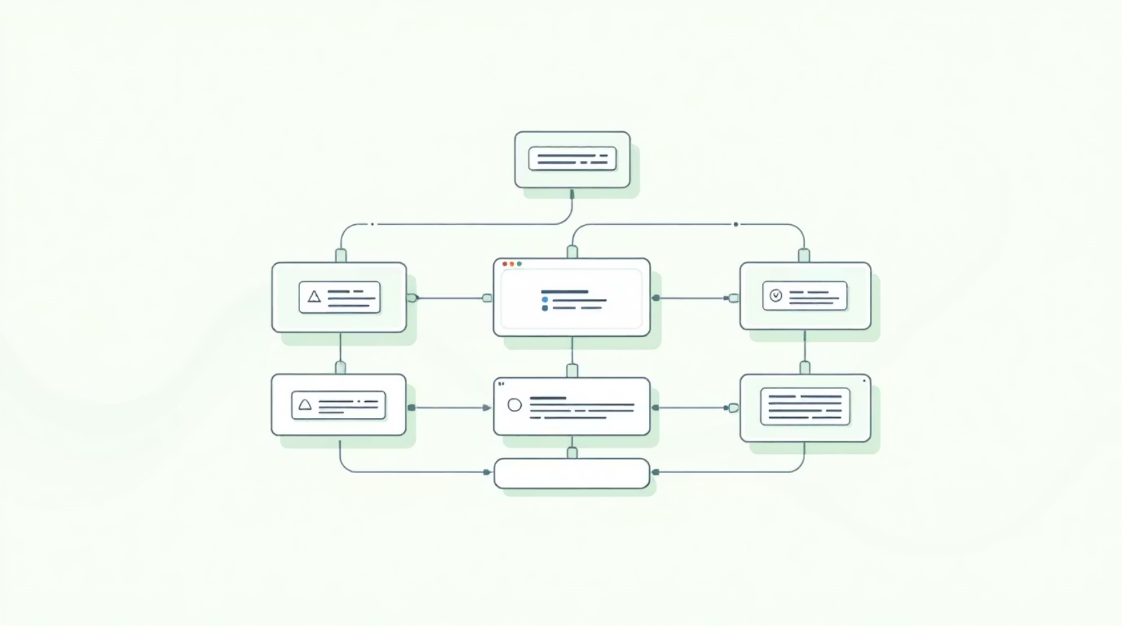
Архитектура проекта
01
entities/
Игровые объекты: персонаж, препятствия, бонусы
02
ui/
Компоненты пользовательского интерфейса
03
systems/
Сервисные системы: сохранения, настройки
04
views.py
Логика экранов: меню, игра, финал
05
main.py
Точка входа и запуск приложения

Slide 8



Реализация и технологии
Физика и коллизии
Графика и звук
База данных
Использование встроенных возможностей Arcade для обработки столкновений, управления движением и синхронизации объектов без низкоуровневой реализации.
Система эффектов частиц (пыль, ветер), звуковые эффекты действий и возможность отключения для оптимизации производительности.
SQLite-база arcade_stats.db создаётся автоматически, хранит всю статистику и не требует отдельного сервера для полной автономности.

Slide 9




Готовность к развёртыванию
Сборка в .exe
Переносимость
Готовность к релизу
Проект подготовлен к компиляции в исполняемый файл с корректными путями к ресурсам
База данных и ресурсы интегрированы для автономной работы на любом ПК
Игра полностью готова к демонстрации, тестированию

Slide 10
Итоги и достижения
Что создано
Игра готова к дальнейшему развитию: добавление новых уровней, препятствий, событий, графических улучшений.
Полноценная аркадная игра с базовыми и продвинутыми механиками раннера, системой прогресса, настраиваемым интерфейсом и расширяемой архитектурой.
Практическая ценность
Проект демонстрирует применение Python в геймдеве, интеграцию библиотек, работу с БД и профессиональную организацию кода.
Модульная архитектура упрощает масштабирование
Система событий позволяет создавать бесконечные вариации геймплея

